Slide 1
KẾ HOẠCH TỔ CHỨC HOẠT ĐỘNG GIÁO DỤC
Lĩnh vực: Nước và các hiện tượng tự nhiên
Chủ đề: Truyện “Giọt nước tí xíu”
Đối tượng: Trẻ 5 – 6 tuổi
Thời gian: 30 - 35 phút
Người thực hiện: Trần Thị Nga
Ngày dạy: 02/04/2026

Slide 2
I. MỤC ĐÍCH
1. Kiến thức:
- Trẻ biết tên truyện, tên các nhân vật trong truyện: Giọt nước Tí Xíu và những người bạn, ông Mặt trời, mẹ Biển Cả, mây, gió...
- Trẻ hiểu nội dung của truyện “Giọt nước tí xíu”: Có một giọt nước tí xíu ở biển cả cùng bạn bè của mình được ông mặt trời chiếu những tia nắng ấm biến thành hơi bay lên trời tạo thành những đám mây đen. Các đám mây tích tụ lại nặng dần rồi rơi xuống từng giọt. Đó chính là mưa.
2. Kỹ năng:
- Trẻ có kỹ năng quan sát, diễn tả cảm xúc của mình.
- Biết thể hiện ngữ điệu giọng các nhân vật
- Phát triển ngôn ngữ mạch lạc cho trẻ.
3. Thái độ:
- Trẻ hứng thú tham gia vào các hoạt động trong giờ học.
- Trẻ có ý thức bảo vệ môi trường, bảo vệ nguồn nước sạch và biết sử dụng nước tiết kiệm.

Slide 3
II. CHUẨN BỊ:
* Đồ dùng của cô và của trẻ:
- Khung rối bóng, hình ảnh nhân vật rời
- Tranh vẽ dùng để đàm thoại
- Sân khấu rối và các loại rối:
+ Tí xíu và các bạn giọt nước làm bằng các quả bóng bay to nhỏ khác nhau có vẽ mắt miệng và gắn tay chân;
+ Ông mặt trời làm bằng quả bóng nhựa đỏ bên trong có gắn bóng điện.
+ Những đám mây xanh, hồng, đen làm bằng xốp;
+ Chim hải âu làm bằng xốp và giấy đề can;
- Kịch rối “Giọt nước tí xíu”; Bình phun sương, phun nước.
- Nhạc các bài hát về chủ đề, nhạc nền kể chuyện
2. Địa điểm tổ chức: Trong lớp học

Slide 4
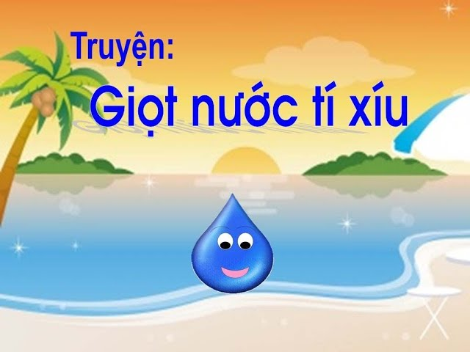

Slide 5
1. Ổn định tổ chức
- Cô giáo đóng làm nàng tiên mưa, thổi bong bóng
- Trò chuyện cùng trẻ
- Các con có biết mưa có từ đâu không?
- Thế các con có biết vì sao lại có mưa không?
- Để biết rõ hơn về điều này cô sẽ kể cho các con nghe câu chuyện “Giọt nước tí xíu” của tác giả Nguyễn Linh. Vậy các con hãy ngồi nhẹ nhàng xuống để nghe cô kể nào.

Slide 6
2. Nội dung chính
Hoạt động 1: Kể chuyện cho trẻ nghe.
- Cô kể lần 1 không tranh.
- Cô vừa kể cho chúng mình nghe câu chuyện gì?
- Cô kể lần 2 kết hợp tranh minh họa.

Slide 8
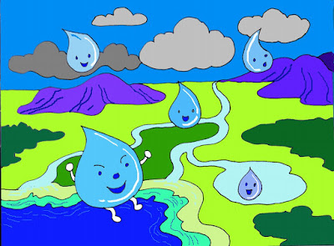
Tí Xíu là một giọt nước. Quê ở biển cả, họ hàng anh em nhà chúng đông lắm và ở khắp mọi nơi, ở biển cả, ở sông ngòi, ao hồ, ở trên trời, ở cả dưới đất...
Một buổi sáng biển lặng, Tí Xíu cùng các bạn đuổi theo các lớp sóng nhấp nhô. Ông Mặt Trời thả ánh sáng rực rỡ xuống mặt biển. Bọn Tí Xíu reo vui trong sóng nhẹ và trong ánh nắng chan hoà.

Slide 9
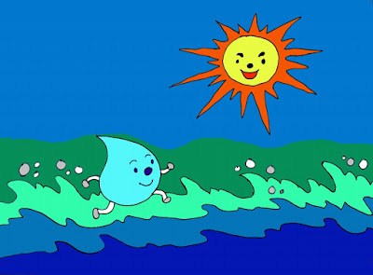
Chợt có tiếng ông Mặt Trời cất lên.
-Tí Xíu ơi ! Cháu có đi với ông không ? Tí Xíu ngẩng nhìn. Chú đáp giọng rất khẽ, chỉ có ông Mặt Trời là nghe thấy.
- Đi làm gì ạ ?
Ông Mặt Trời cười bảo : “Trên mặt đất thiếu gì việc, chỗ nào chẳng cần”. Tí Xíu vui lắm. Nhưng sực nhớ mình là giọt nước không thể bay theo ông Mặt Trời được. Chú hỏi :
-Cháu nặng lắm làm sao bay lên được.
- Không lo, ông Mặt Trời nói ồm ồm, ông sẽ làm cho cháu biến thành hơi.

Slide 10
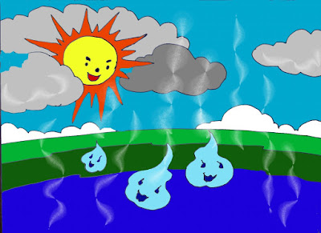
Nói xong ông Mặt Trời vén mây, chiếu thật nhiều ánh sáng xuống biển, Tí Xíu rùng mình và biến thành hơi. Chú chỉ kịp nói với biển cả :
- Chào mẹ, con đi ! Mẹ chờ con trở về.
Tí Xíu từ từ bay lên...
Tí Xíu nhập bọn với các bạn. Lúc đầu chúng bay là là xuống biển rồi chúng hợp thành một đám mây mỏng rời mặt biển bay vào đất liền. Gió nhẹ nhàng đưa Tí Xíu lướt qua những dòng sông lấp lánh như bạc.

Slide 11
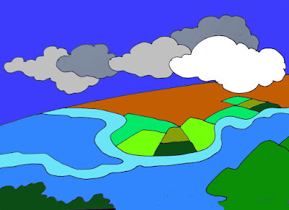
Xế chiều, ông Mặt Trời toả những tia nắng chói chang hơn lúc sáng. Không khí oi bức... Bỗng từ đâu một cơn gió lạnh thổi tới. Tí Xíu reo lên :
- Mát quá các bạn ơi ! Mát quá
Tí Xíu và các bạn nhảy nhót, múa lượn vui thích. Nhưng rồi trời mỗi lúc một lạnh. Tí Xíu thấy rét. Các bạn chú cũng thấy rét. Chúng xích lại gần nhau thành một đông đặc toàn những chú bé giọt nước nhỏ li ti. Bọn Tí Xíu không bay cao lên được nữa, chúng xà xuống thấp, thấp dần.

Slide 12
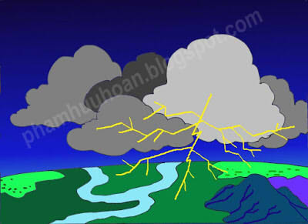
Một tia sáng vạch ngang bầu trời. Rồi một tiếng sét đinh tai vang lên. Gió thổi mạnh hơn.

Slide 13
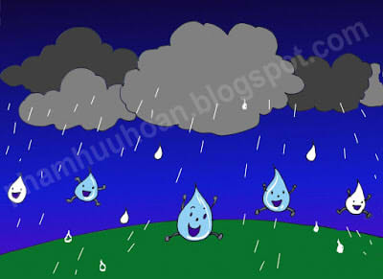
Bọn Tí Xíu níu lấy nhau thành những giọt nước trong vắt. Chúng thi nhau ào ào tuồn xuống đất... Cơn giông bắt đầu.

Slide 14
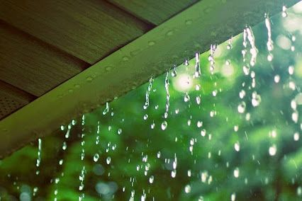
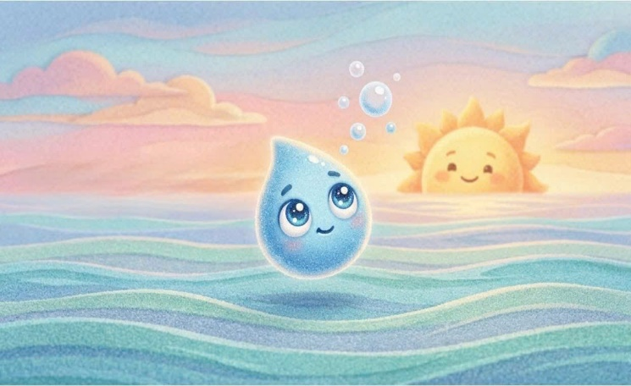
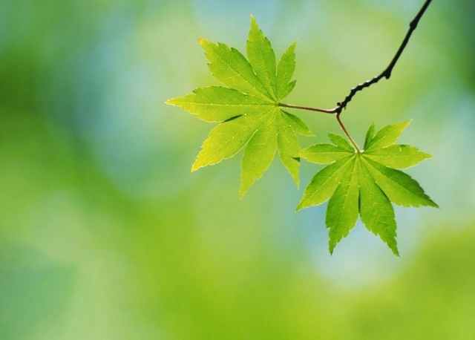
Hoạt động 2: Trích dẫn, đàm thoại
Tí Xíu là giọt nước ở Biển Cả. Họ hàng anh em nhà Tí Xíu đông lắm và ở khắp mọi nơi, ở biển cả, ở sông ngòi, ao hồ, ở trên trời, ở cả dưới nước…
- Các con có biết bạn Tí Xíu là ai không?
- Tí Xíu có nghĩa là như thế nào nhỉ?
- Giải thích “Tí Xíu”: Là rất bé, bé tí tẹo. Bạn Tí xíu trong câu chuyện là một giọt nước rất bé.
- Bạn nào giỏi lên chọn hình ảnh giọt nước Tí xíu nào?

Slide 15


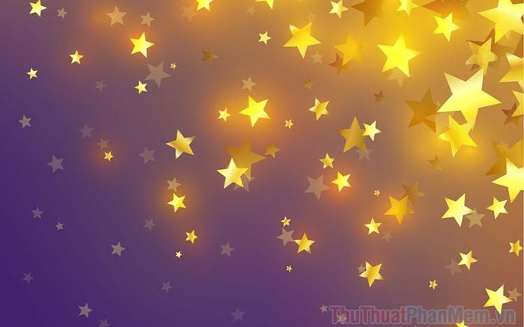
Một buổi sáng, Tí Xíu cùng các bạn đuổi theo các lớp sóng nhấp nhô.
- Thì ai xuất hiện nhỉ?
- Bạn nào giỏi lên chọn hình ảnh ông mặt trời nào?
- Và ông mặt trời đã nói gì với Tí Xíu?
- Giọng nói của ông mặt trời như thế nào?
- Ai nói lại được giọng của ông mặt trời nào.

Slide 16
Tí Xíu khẽ hỏi: Đi đâu ạ? Ông mặt trời bảo: Đi vào đất liền, ở đó rất cần nước. Tí xíu vui lắm nhưng chợt nhớ ra mình chỉ là một giọt nước không thể bay lên được...
- Tí Xíu đã nói gì với ông mặt trời?
- Ông mặt trời đã trả lời tí xíu ra sao?
- Ông mặt trời đã làm thế nào để Tí Xíu biến thành hơi.
Khi ông mặt trời chiếu thật nhiều ánh sáng xuống biển. Tí xíu rùng mình và biến thành hơi. Chú chỉ kịp nói với mẹ Biển Cả: Chào mẹ, con đi đây. Mẹ chờ con trở về nhé.

Slide 17
- Cô đố các con, sau khi chào mẹ Biển cả, Tí Xíu và các bạn đã hợp thành gì và bay đi đâu?
Xế chiều ông mặt trời tỏa ánh nắng chói chang hơn lúc sáng, không khí trở lên oi bức. Bỗng từ đâu có một cơn gió lạnh thổi tới, Tí xíu và các bạn đều vui sướng reo lên:
- Tí Xíu đã reo lên như thế nào? Ai có thể reo vui giống Tí Xíu nào?

Slide 18
Nhưng trời mỗi lúc một lạnh hơn, Tíu Xíu thấy rét,các bạn cũng thấy rét.
- Khi thấy rét Tí Xíu và các bạn đã làm gì?
Tí xíu cảm thấy mình nặng trĩu, không thể bay cao được nữa, chú cứ sà xuống thấp dần, thấp dần. Rồi một tia sáng vạch ngang bầu trời. Một tiếng sét đánh ngang tai. Gió thổi mạnh hơn.
- Vậy Sau khi sấm sét nổi lên, gió thổi mạnh hơn thì điều gì đã xảy ra?
Và Cơn mưa bắt đầu.
- Các con vừa nghe câu chuyện rồi, các con có biết vì sao có mưa không?

Slide 19
* Giáo dục: Các con ạ, Mưa rất cần thiết cho sự sống của muôn loài, nếu không có mưa cỏ cây sẽ khô héo, đất đai cằn cỗi và ảnh hưởng rất lớn đến cuộc sống của con người. Nhưng nếu mưa nhiều quá thì sẽ gây ra nhiều tác hại xấu như lũ lụt, xói mòn đất.... Vì vậy chúng ta hãy bảo vệ sự sống của chúng ta bằng cách không sả rác thải ra môi trường và chung tay bảo vệ rừng các con nhé.
(Cho trẻ hát: ”những đám mây sẽ kể” và chuyển đội hình)

Slide 20
Hoạt động 3: Diễn rối
- Cô thấy lớp mình học rất giỏi cô thưởng cho các con một màn diễn rối cực kì hấp dẫn, các con cùng thưởng thức nhé.
- Cô diễn rối cho trẻ xem.

Slide 21
3. Kết thúc
Các con có biết màn múa rối vừa rồi được chuyển từ câu chuyện gì không?
Các con ạ màn diễn rối truyện “Giọt nước tí xíu” đã khép lại câu chuyện của chúng ta ngày hôm nay. Cô hy vọng rằng qua câu chuyện này bạn nào cũng biết được quá trình diễn ra của mưa. Mưa cho chúng ta nước mà nước rất cần thiết cho sự sống của muôn loài. Nếu thiếu nước cây cối, động vật và con người đều không thể sống được. Do vậy, chúng ta cần bảo vệ nguồn nước sạch không vứt rác bừa bãi xuống ao hồ sông suối và biết sử dụng tiết kiệm nước. Các con có đồng ý với cô không nào?
- Nhận xét, tuyên dương

